Slide 1




CHÀO MỪNG QUÍ THẦY GIÁO, CÔ GIÁO!
Đến dự tiết học lịch sử 7A3
GV: Quách Thị Hường
THCS Gia Thụy

Slide 2
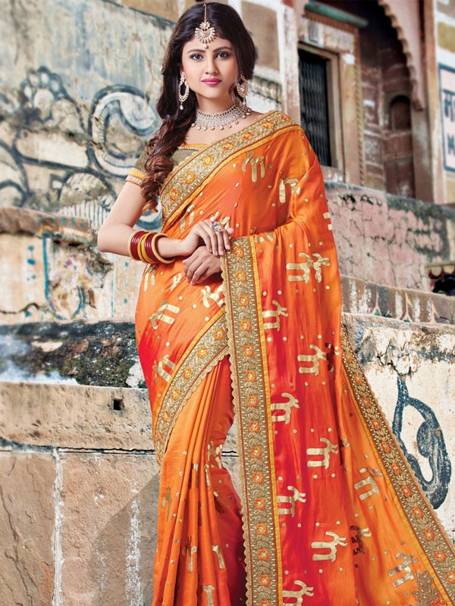
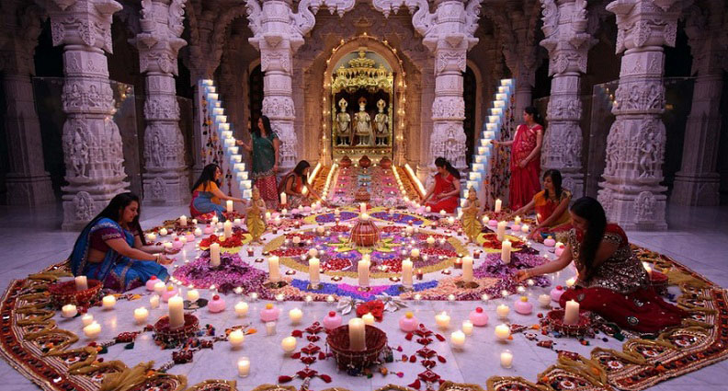
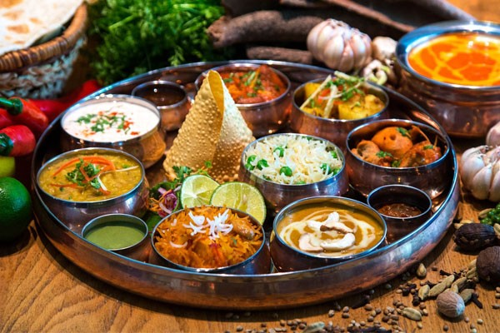

Slide 3
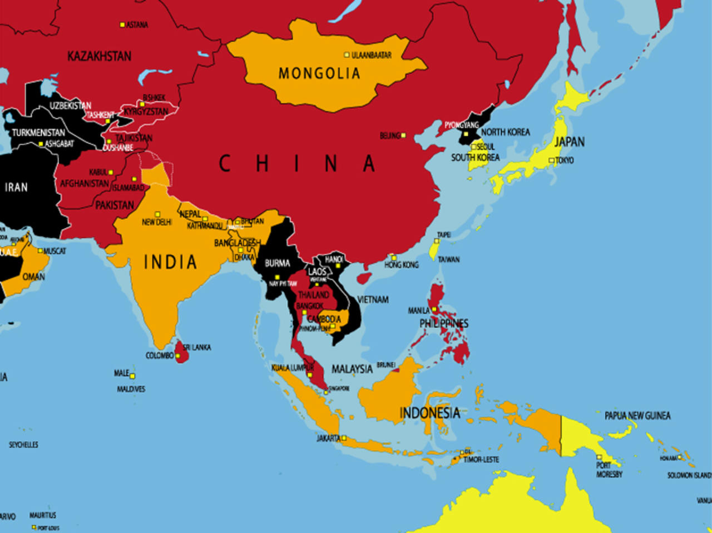
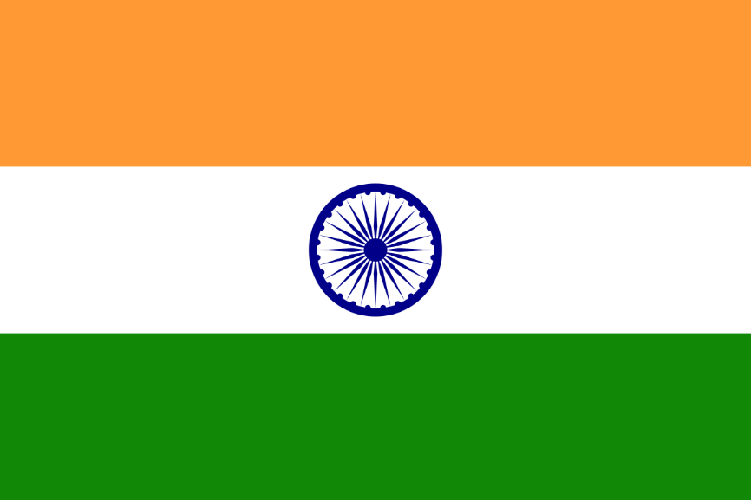

Slide 4
1. Những hình ảnh trên nói về quốc gia nào?
2. Nêu một vài hiểu biết của em về quốc gia đó?

Slide 5
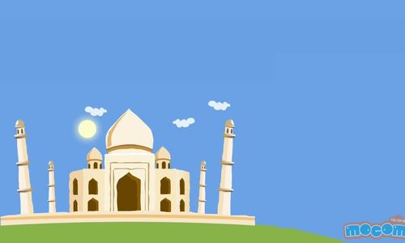
Tiết 6- Bài 5
ẤN ĐỘ THỜI PHONG KIẾN

Slide 6

Tiết 6 - Bài 5. ẤN ĐỘ THỜI PHONG KIẾN
Những trang sử đầu tiên (HS tự đọc )
Ấn Độ thời phong kiến
Hướng dẫn HS lập bảng niên biểu
3. Văn hóa Ấn Độ

Slide 7

2. Ấn Độ thời phong kiến
Vương triều | GÚP-TA | HỒI GIÁO ĐÊ-LI | MÔ-GÔN
Thời gian | IV – VI | XII – XVI | XVI – XIX
Đặc trưng
Ấn Độ thời phong kiến trải qua những giai đạn phát triển nào?

Slide 8

Sự phát triển của Ấn Độ dưới vương triều Gúp-ta được biểu hiện như thế nào?

Slide 9
Em hãy nêu những chính sách cai trị của người Hồi giáo và người Mông Cổ ở Ấn Độ?

Slide 10
Tiết 6 - Bài 5. ẤN ĐỘ THỜI PHONG KIẾN
Vương triều | GÚP-TA | HỒI GIÁO ĐÊ-LI | MÔ-GÔN
Thời gian | IV – VI | XII – XVI | XVI – XIX
Đặc trưng | - Luyện kim rất phát triển: Chế tạo được cột sắt không rỉ. - Nghề dệt: Tấm vải mỏng, mềm, nhẹ, nhiều màu sắc. - Nghề kim hoàn: vàng, bạc, ngọc. | + Qúy tộc Hồi giáo chiếm ruộng đất của người Ấn. + Cấm đạo Hin-đu. Mâu thuẫn dân tộc | + Xóa bỏ kì thị tôn giáo. + Thủ tiêu đặc quyền Hồi giáo. - Khôi phục kinh tế. - Phát triền văn hóa.

Slide 11
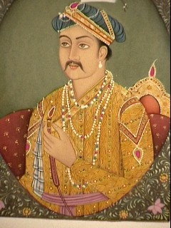
Jalāl ud-Dīn Muhammad Akbar (جلال الدین محمد اکبر) hay Akbar Đại đế tiếng Việt là A cơ ba (15/ 10/ 1542 – 10/1605)
là vị vua thứ ba của nhà Mogul. Ông ở ngôi từ năm 1556 đến năm 1605, Ông là người Đột Quyết, Mông Cổ thuộc dòng dõi nhà Timur, Ông được xem là người tượng trưng cho thời kì hoàng kim của triều đại Mogul, và cũng có thể là của toàn bộ lịch sử Ấn Độ thời kỳ cận đại.

Slide 12

Tiết 6 - Bài 5. ẤN ĐỘ THỜI PHONG KIẾN
3. Văn hóa Ấn Độ
1. Cho biết những thành tựu về văn hóa Ấn Độ thời phong kiến?
(Chữ viết, văn học, tôn giáo, kiến trúc
2. Em có nhận xét gì về những thành tựu văn hóa của Ấn Độ thời phong kiến?
Hình thức nhóm 6-8 HS
GV thiết kế trên Padlet cho HS liệt kê
các thành tựu
Thời gian: 3 Phút
?

Slide 13
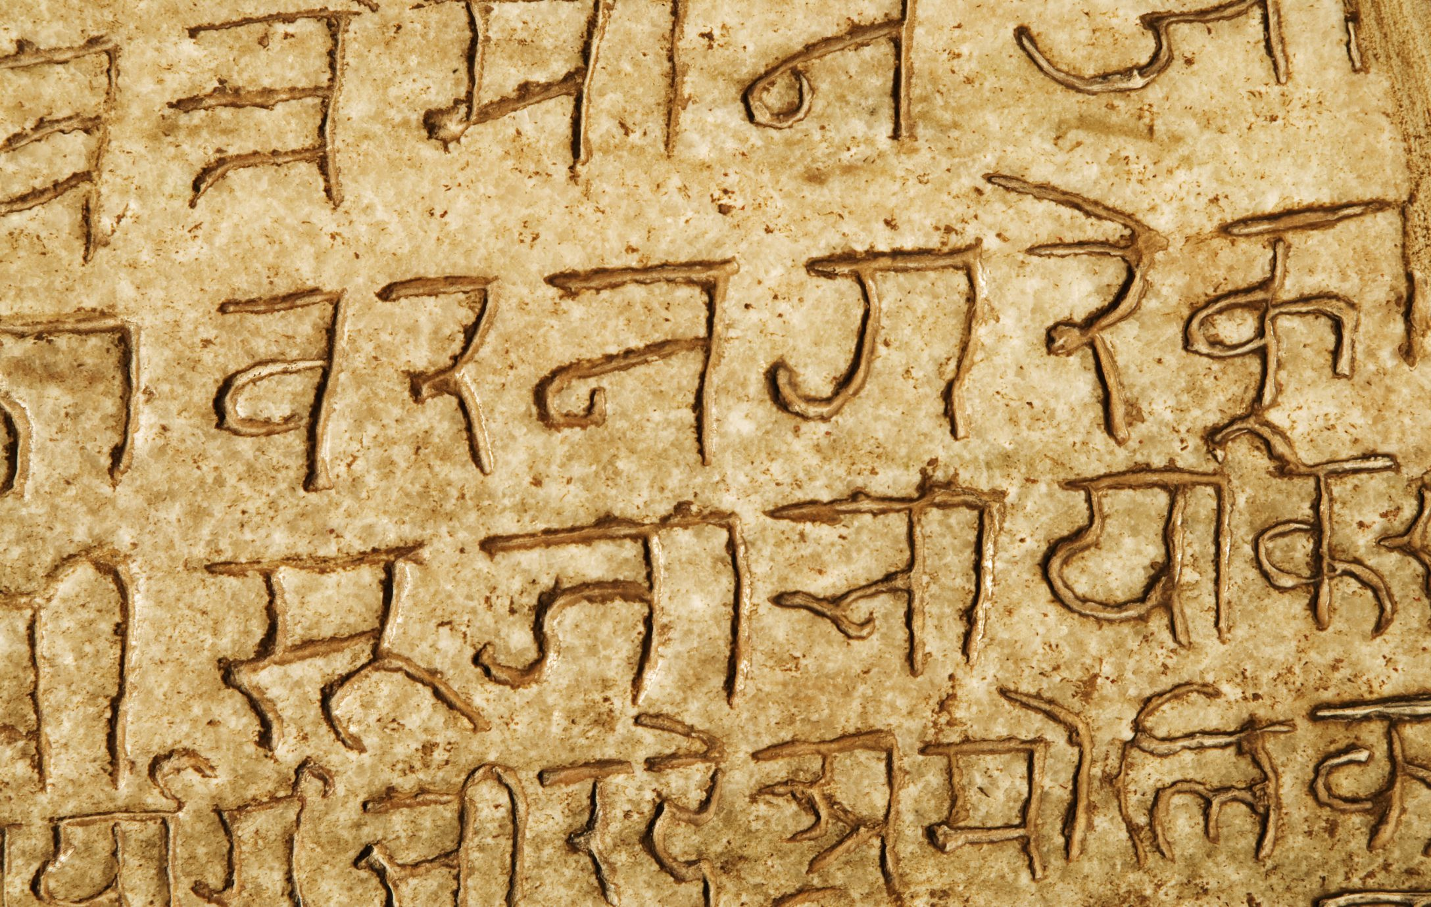
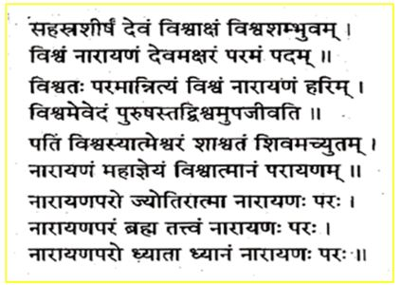
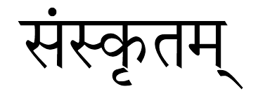
Chữ Phạn

Slide 14
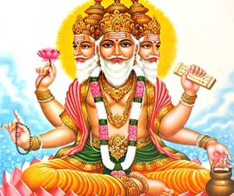
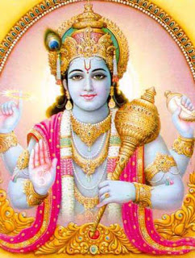
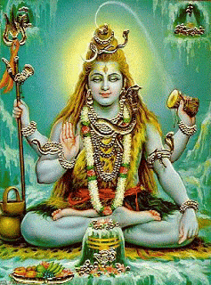
Đạo Bà La Môn hay Đạo Hin-đu (Ấn Độ giáo)
Bramah (Thần Sáng tạo)
Vishnu (Thần Bảo hộ)
Shiva (Thần Hủy diệt)

Slide 15
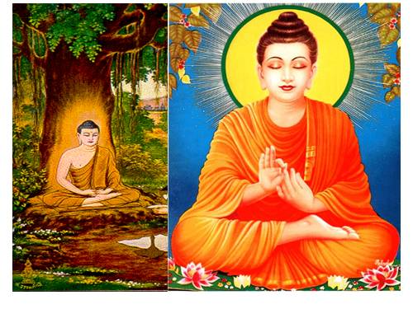
Đạo Phật

Slide 16
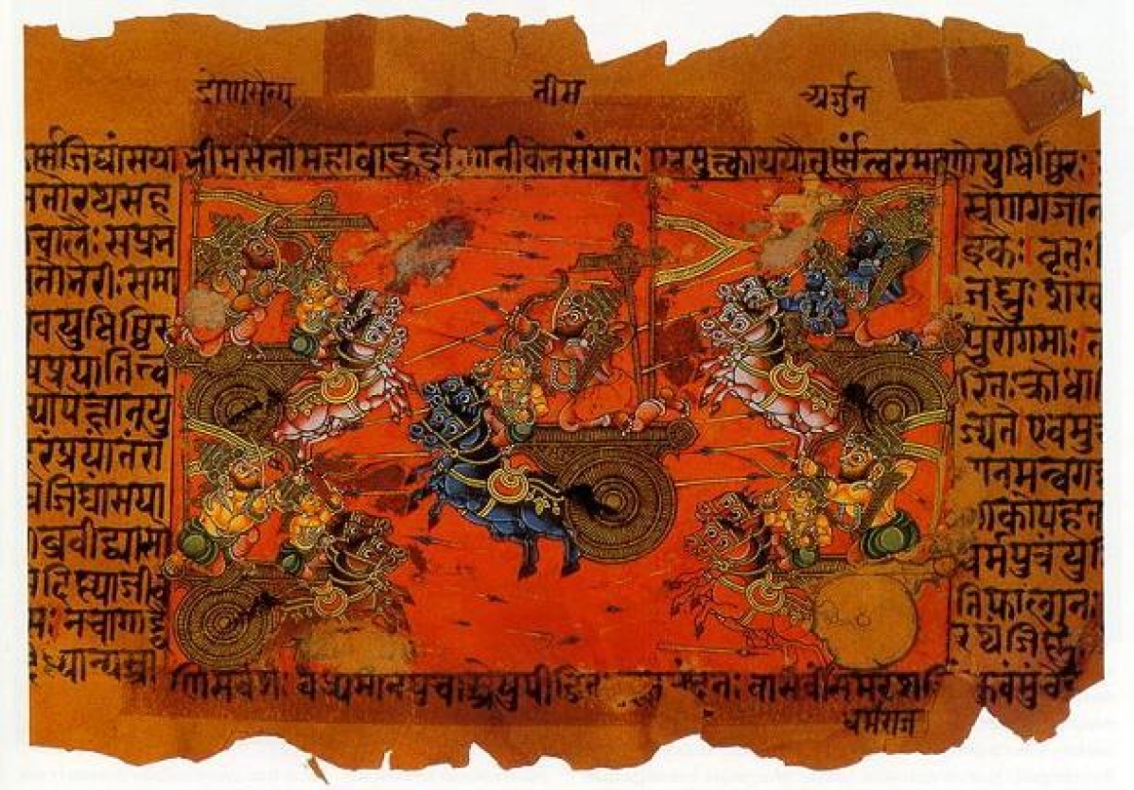
Mahabharata (महाभारत - Mahābhārata) là một trong hai tác phẩm sử thi bằng tiếng Phạn vĩ đại nhất của Ấn Độ cổ đại, tác phẩm còn lại là Ramayana. Nội dung của tác phẩm nói về cuộc chiến giữa hai nhóm anh em họ trong cuộc chiến tranh Kurukshetra và số phận của các hoàng tử Kaurava và Pāṇḍava cùng những hậu nhân của họ.

Slide 17
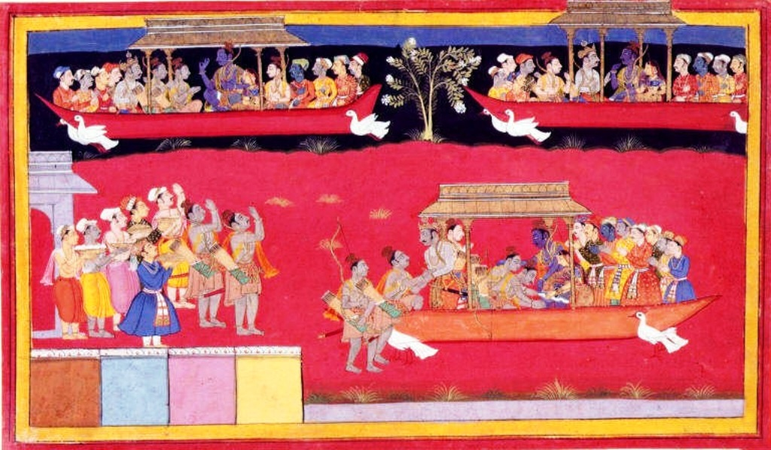
Sử thi Ramayana gồm 24.000 câu thơ đôi, tức 48.000 dòng thơ, chưa bằng 1/4 khối lượng dòng thơ của bộ Mahabharata nhưng bố cục chặt chẽ hơn. Chủ đề của tác phẩm là câu chuyện tình duyên giữa hoàng tử Rama và người vợ chung thủy Sita.

Slide 18
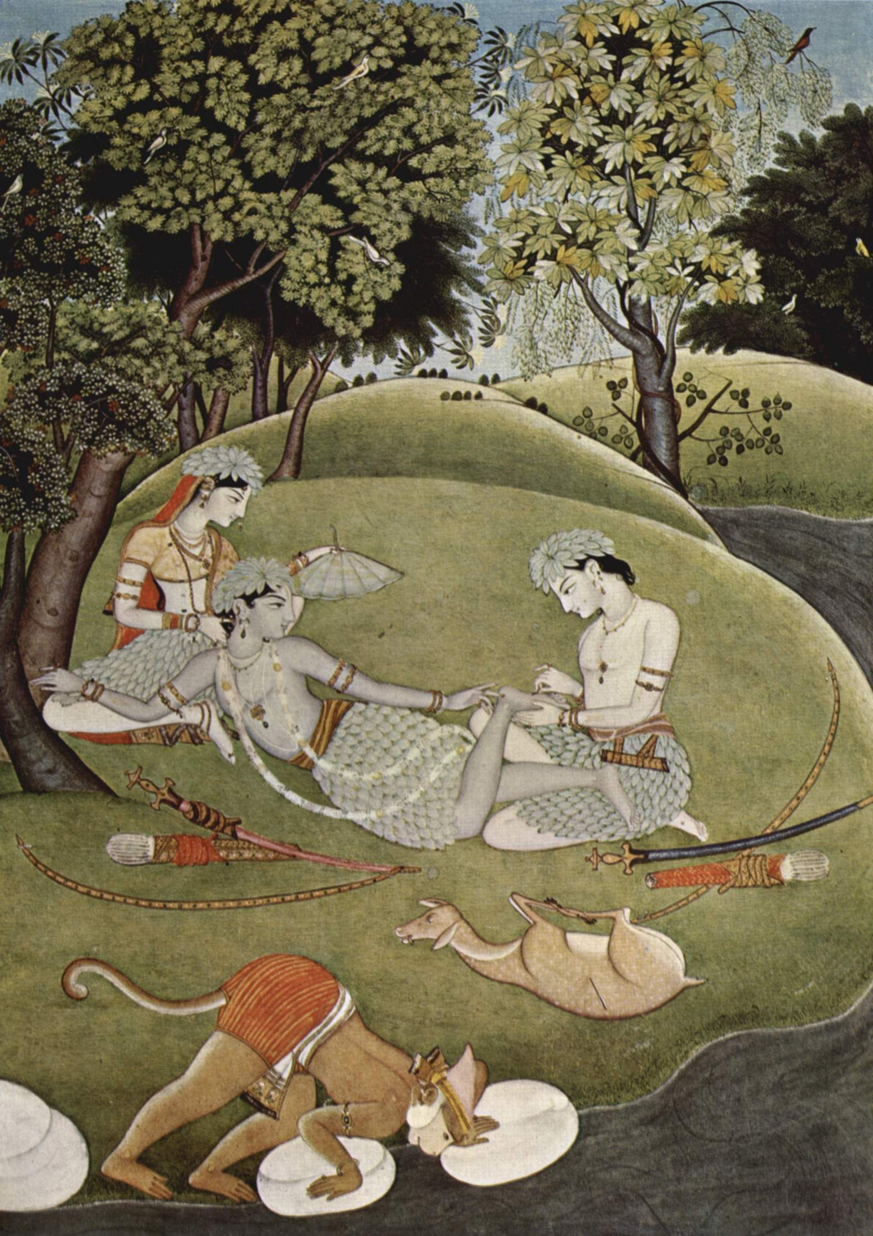
Xưa kia ở vương quốc Kosala có ông vua già yếu tên là Dasaratha, có bốn người con trai do bà vợ sinh ra. Con cả Rama hơn hẳn các em về tài đức. Vua có ý định nhường ngôi cho chàng, nhưng vì bị trói buộc bởi lời hứa với bà vợ thứ hai Kaikeyî xinh đẹp cho nên đã đày Rama vào rừng 14 năm và trao ngôi lại cho Bharata, con của Kaikeyî.
Vợ Rama, nàng Sita, cùng em trai Laksmana tình nguyện theo Rama vào rừng sống ẩn, luyện tập võ nghệ. Quỷ vương Rãvana ở đảo Lanka lập mưu cướp nàng Sita đem về làm vợ. Hắn dụ dỗ và ép buộc nàng nhưng nàng đã kịch liệt chống cự. Mất Sita, Rama đau buồn khôn xiết. Chàng quyết tâm cứu bằng được vợ trở về. Trên đường đi, Rama gặp và giúp đỡ vua khỉ Xugriva, sau đó chàng được tướng khỉ Hanuman cùng đoàn quân khỉ giúp. Cuối cùng Rama cũng c­ứu được Sita.
Nhưng sau chiến thắng vẻ vang đó, để bảo vệ danh dự, đạo đức của mình, cũng như của chính người vợ thân yêu, chàng từ chối Sita, bởi chàng nghi ngờ tiết hạnh của nàng trong thời gian bị giam cầm với Quỷ vương Ravana. Để Rama tin ở lòng chung thủy của mình, Sita đã bước vào lửa. Thần lửa Agni biết được nàng trong sạch, đã cứu nàng. Thấy vậy Rama vô cùng sung sướng, giang tay đón nàng. Hai người đưa nhau trở về kinh đô trong cảnh chào đón nồng nhiệt của dân chúng.
Rama và Sita

Slide 19
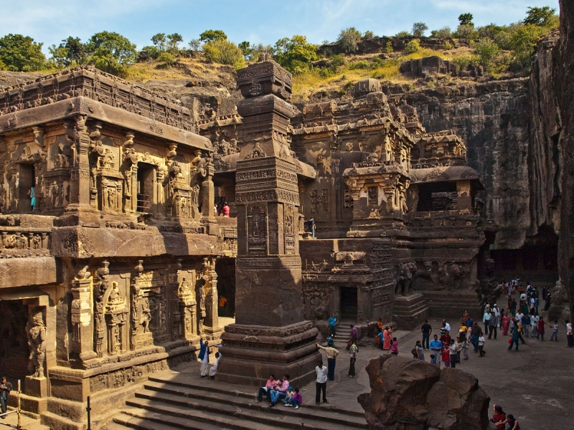
Chùa hang Ajanta

Slide 20
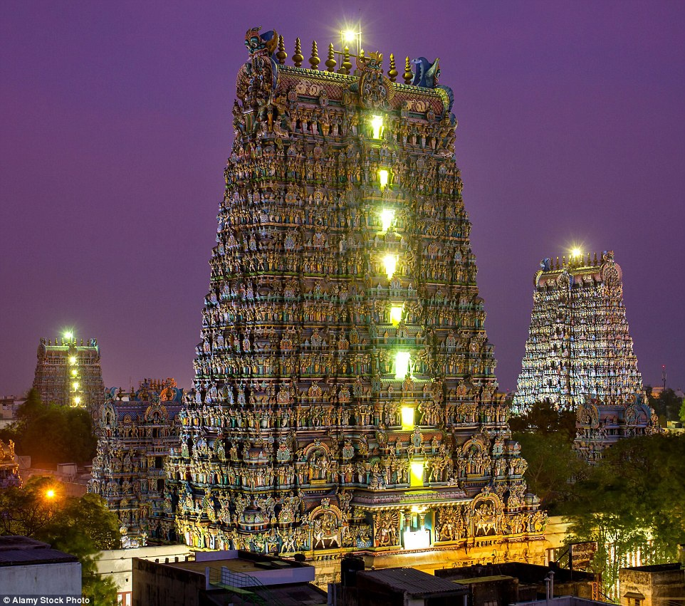
Đền Sri Ranganathaswamy

Slide 21
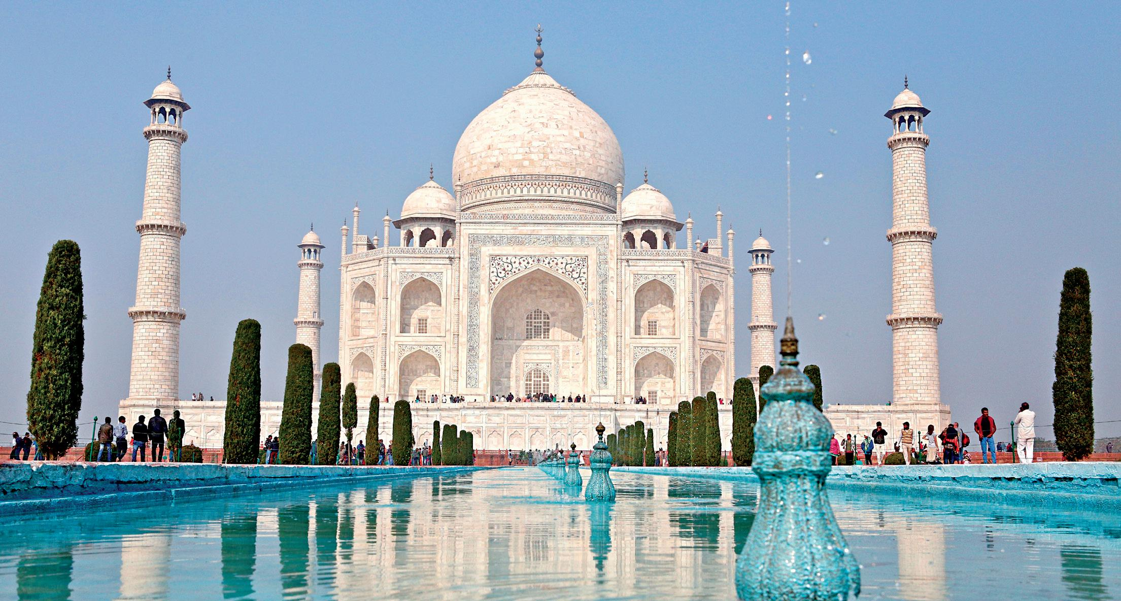
Đền Taj Mahal

Slide 22
3. Văn hóa Ấn Độ
1.Văn hóa Ấn Độ có ảnh hưởng như thế nào đối với khu vực Đông Nam Á? Lấy ví dụ chứng minh.
2. Em có liên hệ gì với văn hóa Việt Nam thời kì này?

Slide 23
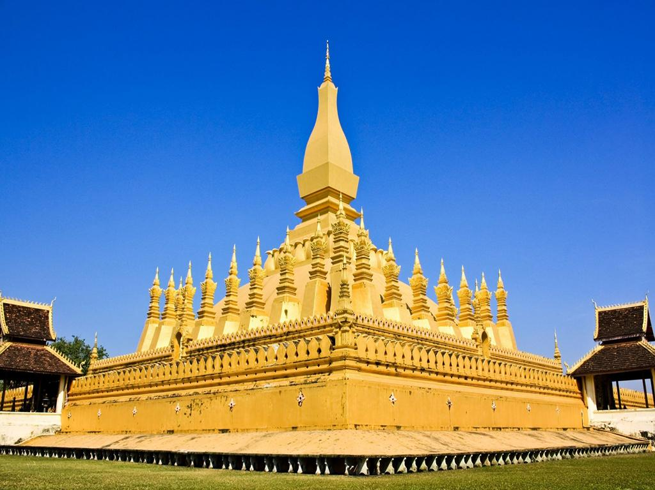
Thạt Luổng (Lào)

Slide 24
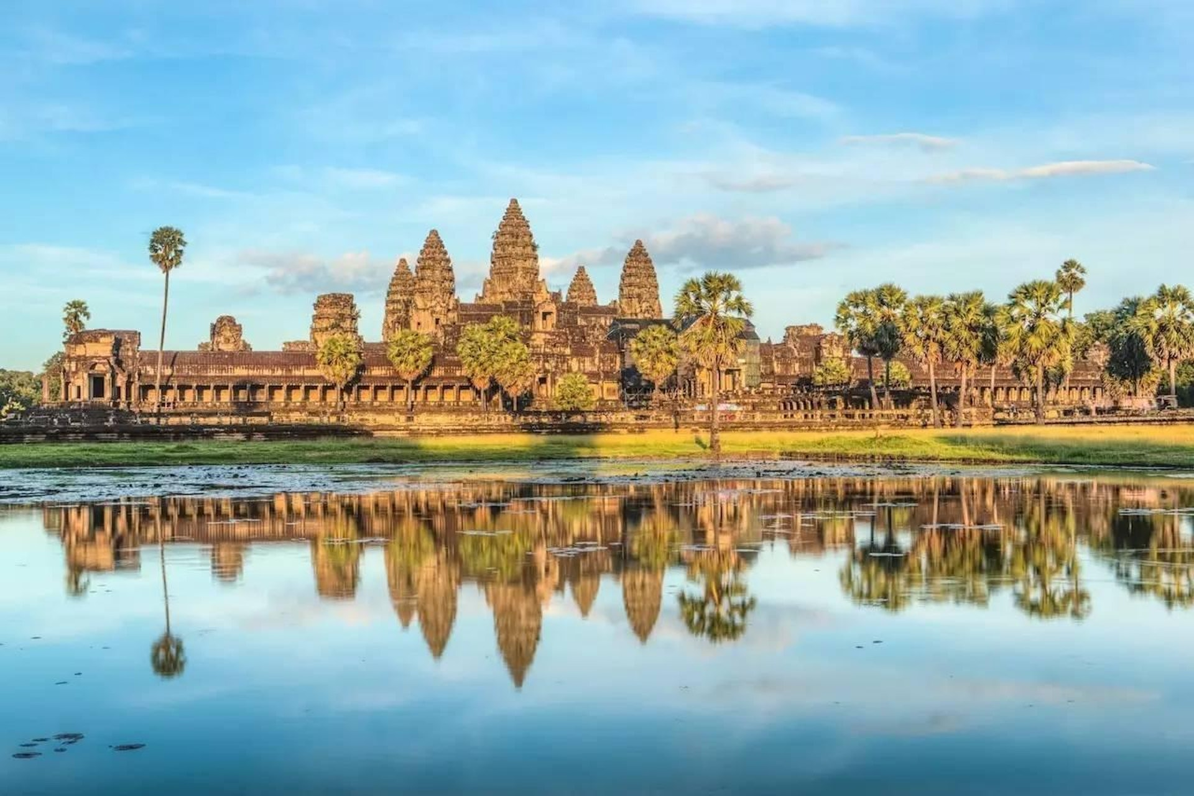
Angkor Wat (Campuchia)

Slide 25
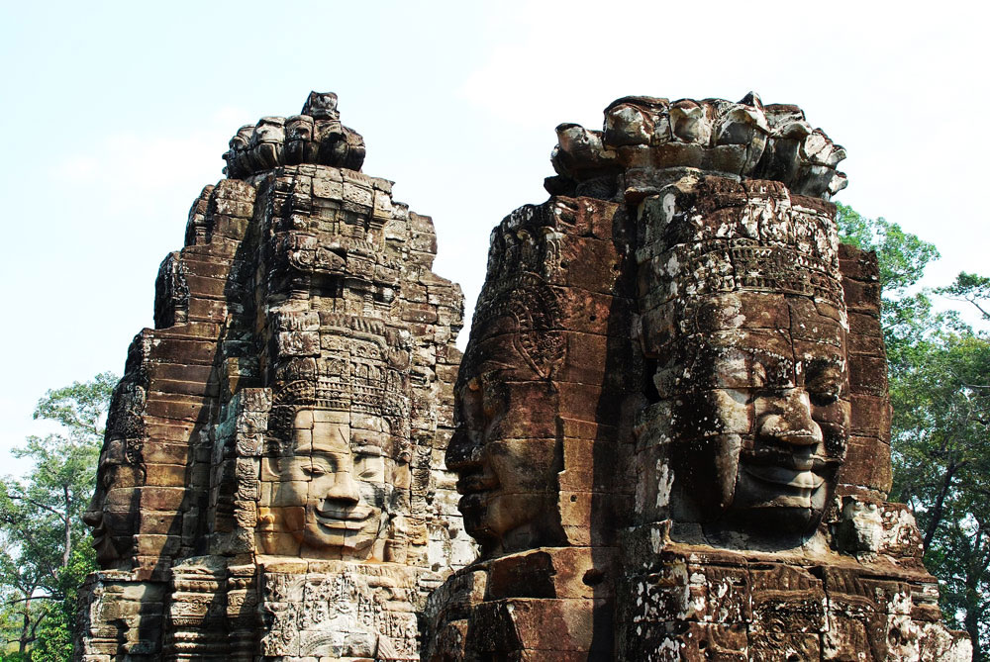
Angkor Thom (Campuchia)

Slide 26
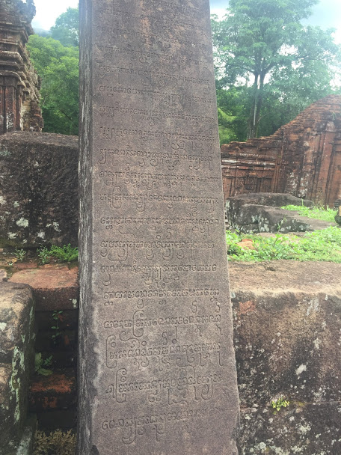
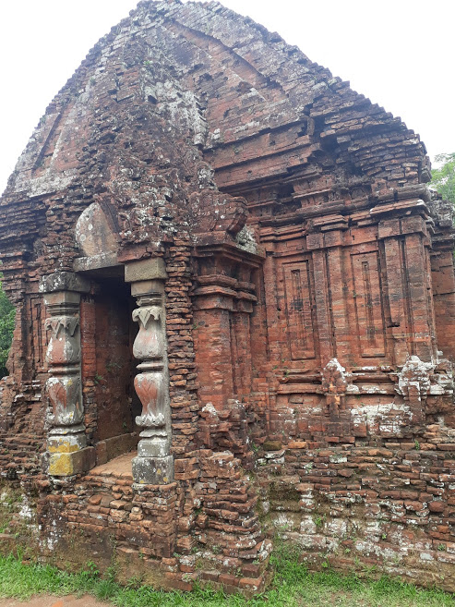
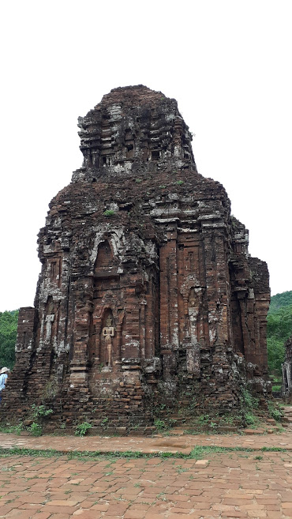
Khu đền tháp của người Chăm ở Việt Nam

Slide 27
3. Văn hóa Ấn Độ
- Là nước có nền văn hoá lâu đời.
+ Có chữ viết riêng: Chữ Phạn.
+ Tác phẩm thơ, ca, kịch.
+ Bộ kinh Vê-đa bằng chữ Phạn nổi tiếng.
+ Hai bộ sử thi nổi tiếng:
Ma-ha-bha-ra-ta; Ra-ma-ya-na.
+ Kịch Sơ-kun-tơ-la
+ Nghệ thuật kiến trúc chịu ảnh hưởng sâu sắc của tôn giáo.
. Kiến trúc Hin-đu.
. Kiến trúc phật giáo.

Slide 28

Củng cố bài học

Slide 29

HƯỚNG DẪN VỀ NHÀ:
- Vẽ sơ đồ tư duy khái quát lại nội dung bài học.
- CBB: Đọc trước bài 6 SGK.
- Sưu tầm tranh ảnh tư liệu về các công trình kiến trúc văn hóa của các nước khu vực Đông Nam Á.

Slide 30





Xin chào và hẹn gặp lại!

